Slide 1
Complicanze post-operatorie: ruolo della chirurgia
Mirto Foletto, md
Azienda ospedale – universita’, padova

Slide 2

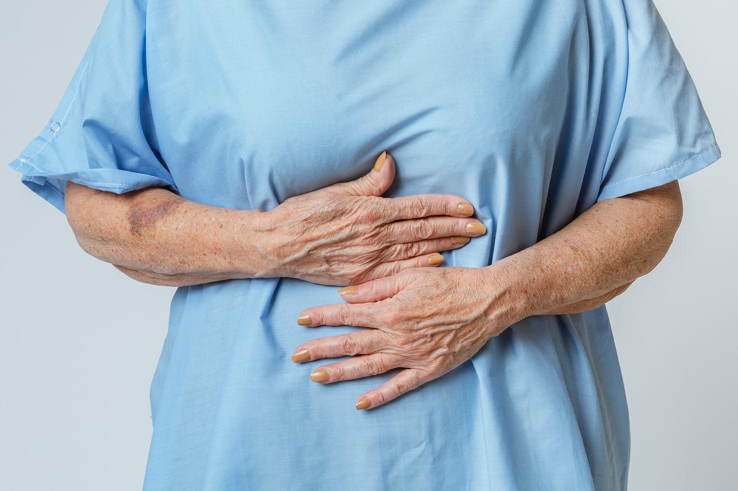
Situazioni cliniche che mettono a rischio la vita del pz
Situazioni cliniche che impattano significativamente sulla qualità di vita

Slide 3

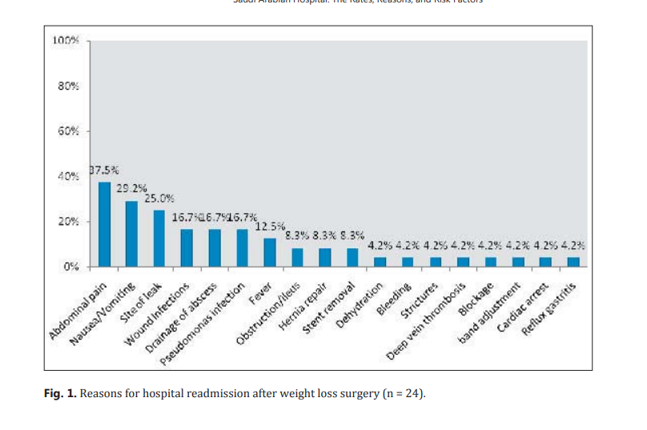

Slide 4
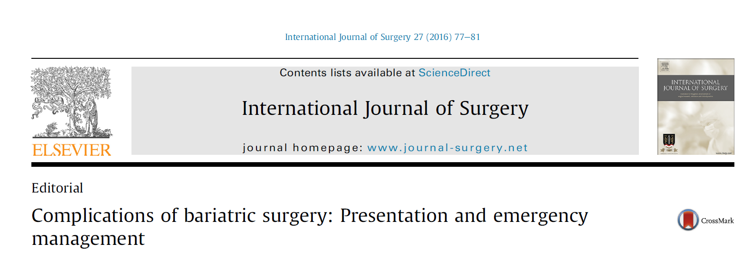

Intractable GERD

Slide 5

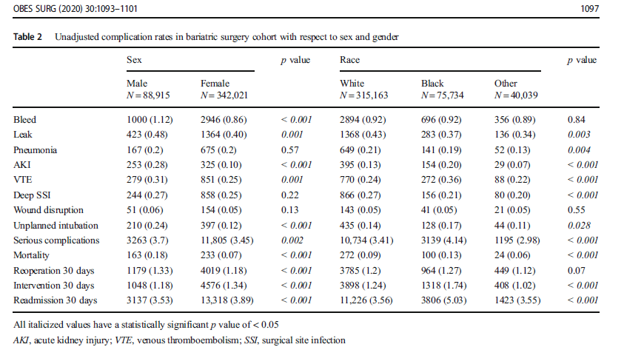

Slide 6
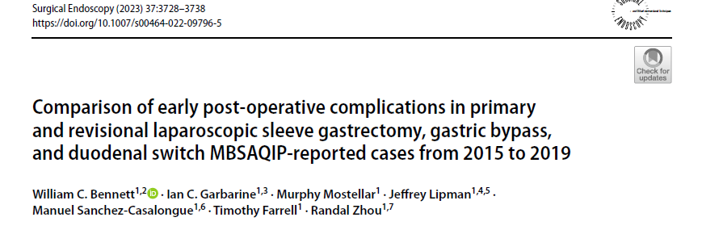
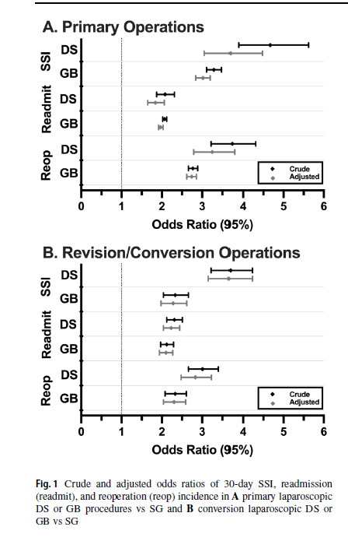

Slide 7

Complications «Grading» and clinical conditions are paramount

Slide 8
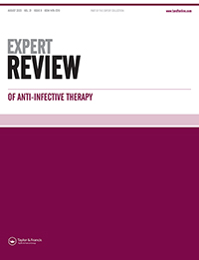


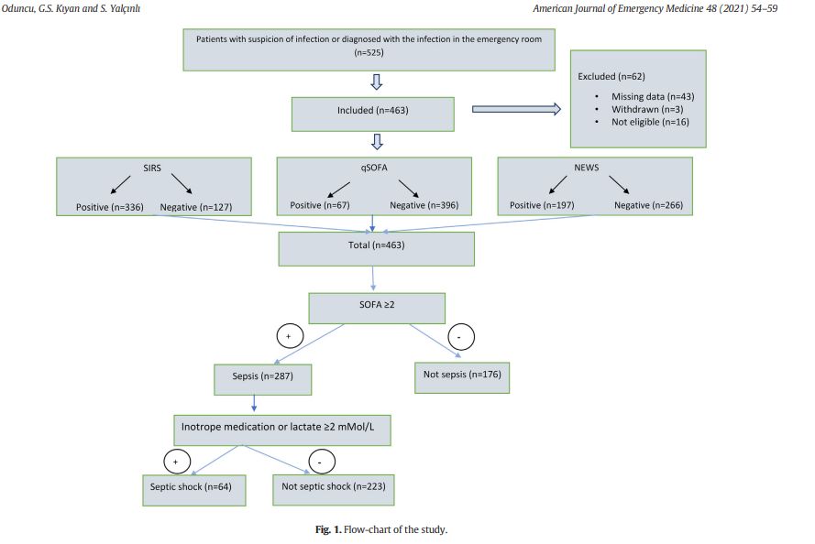
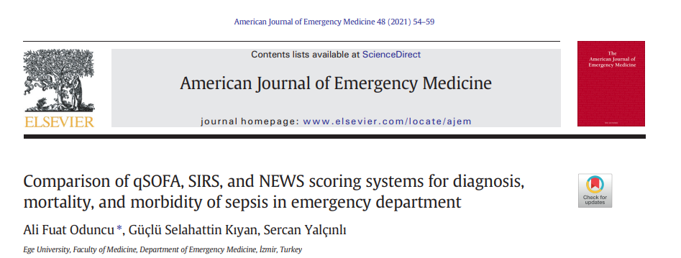
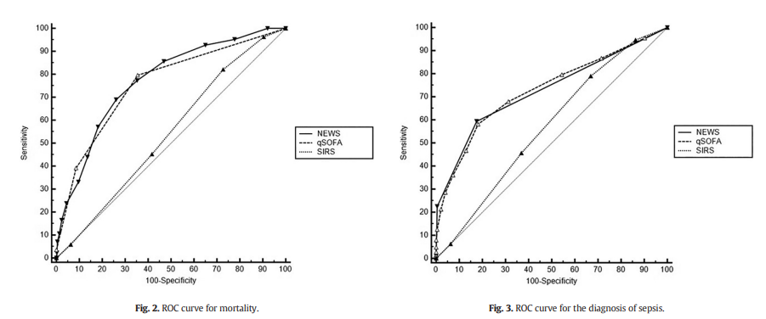

Slide 9
Hemorrage
Diffuse peritonitis
Shock

Slide 10

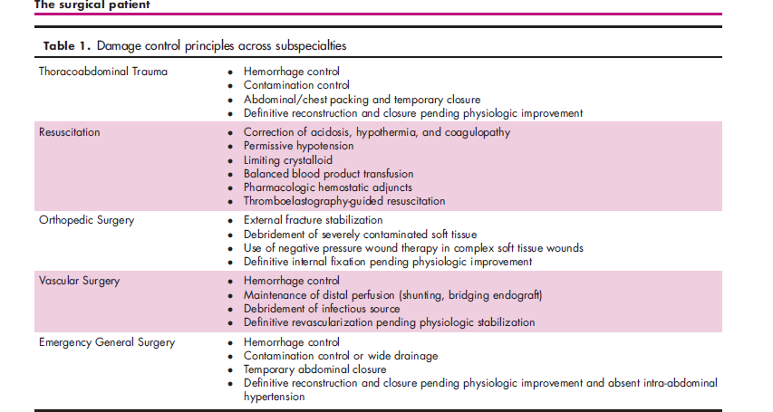

Slide 11


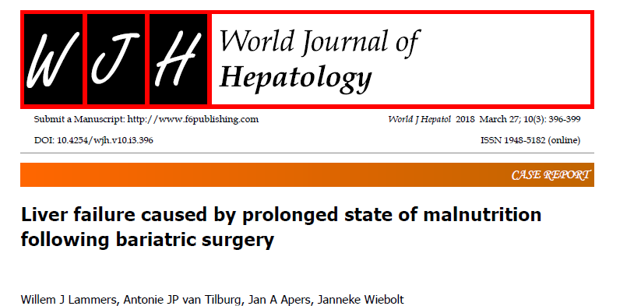
Deficiencies and nutritional impairment

Slide 12

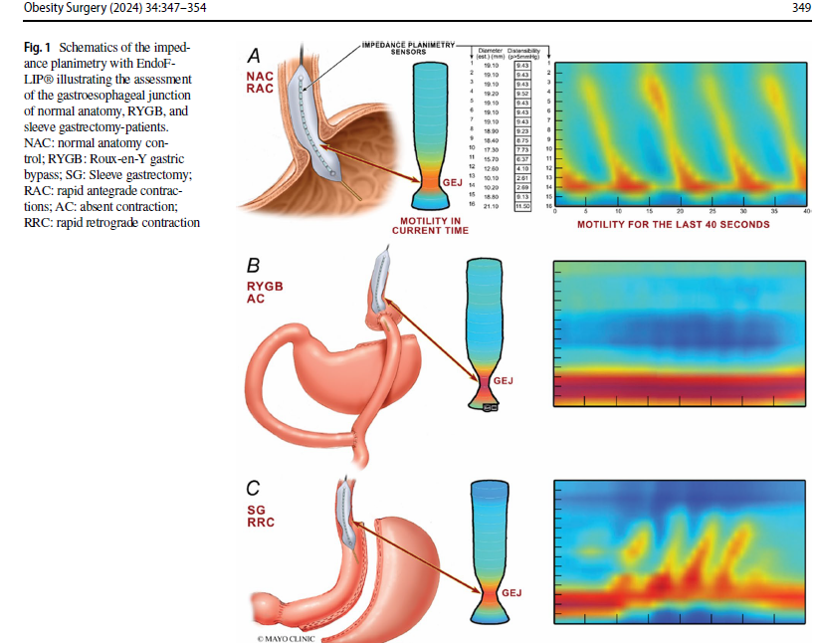
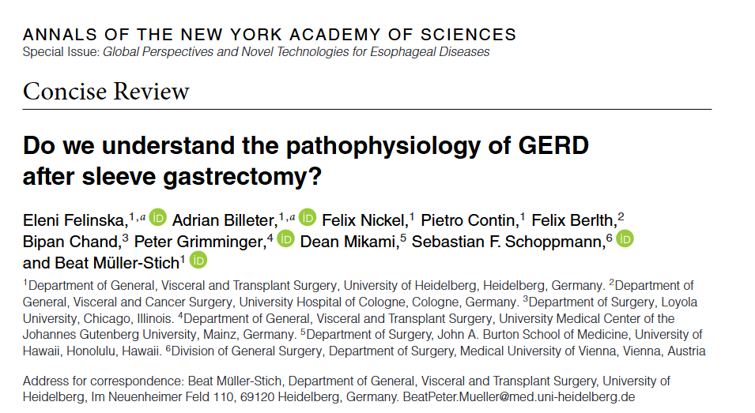
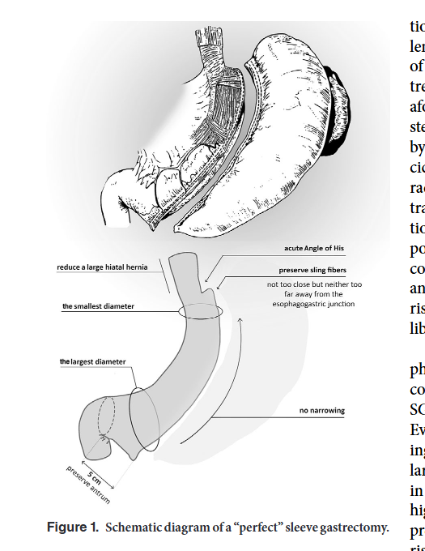
GERD

Slide 13
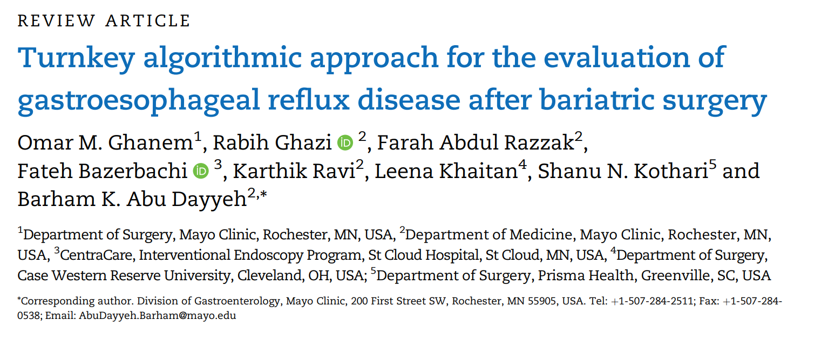
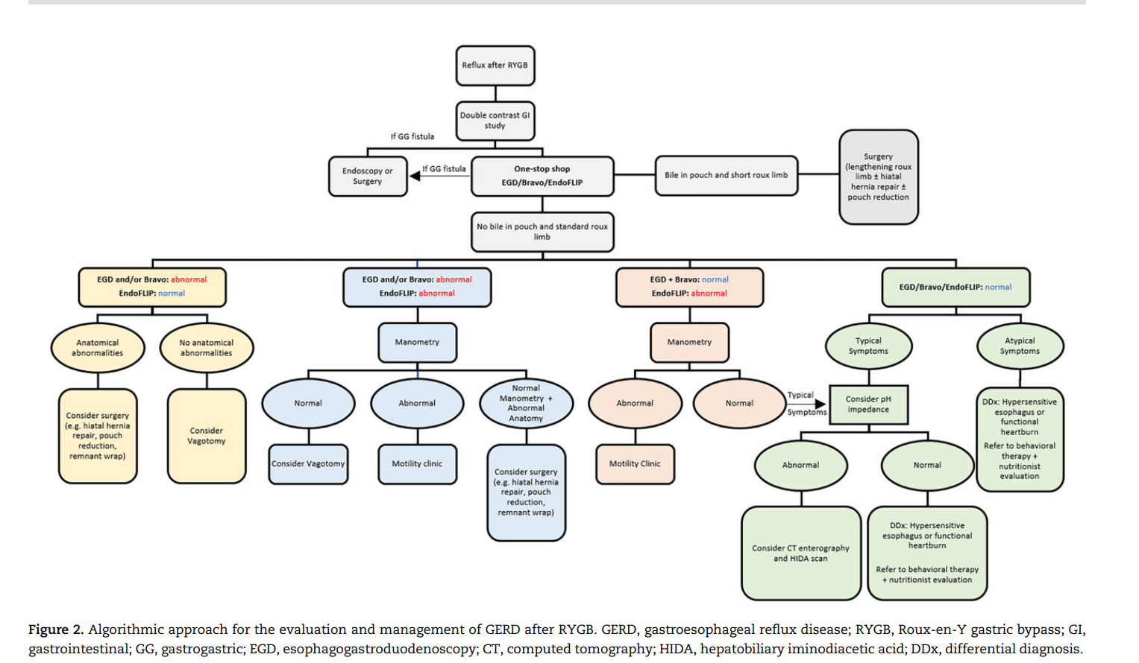

Slide 14
conclusioni
Diagnosi precoce
Intervento tempestivo
Revisione chirurgica
Ernie interne
Correzione delle complicanze a lungo termine
APPROCCIO MULTIMODALE/PROFESSIONALE/CENTRICO

Slide 15
Grazie
mirto.foletto@unipd.it

